Slide 1

СахалИИн
TunnelGuard — обнаружение посторонних объектов в габарите беспилотного поезда метро по данным 3D-лидара

Slide 2

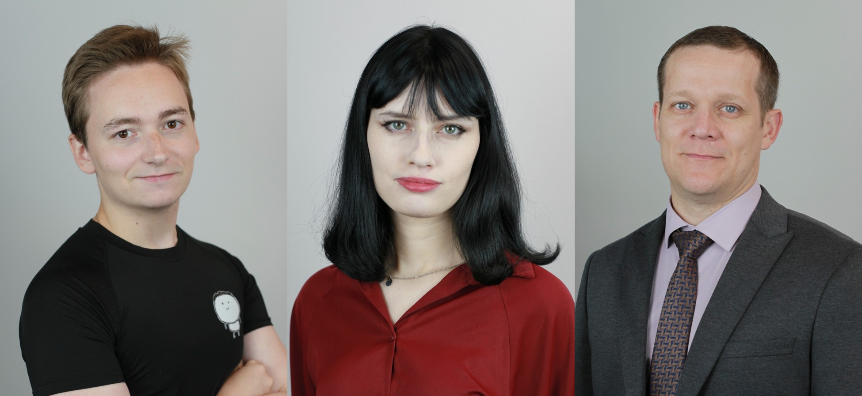
СахалИИн
Краткое описание решения:
Разделяем измеренный путь и прогноз с неопределённостью. C++-ядро и временная память сохраняют слабые дальние цели. На полном Falcon восстановлены 13 кадров СТОП без ухудшения зафиксированных отрицательных контролей.
О команде
Капитан: Каменев Александр Павлович, Data Scientist
Кол-во участников: 3 человека
Краткое описание:
Пришли из разных областей и познакомились в Sakhalin AI Center, где создаём сложные продукты компьютерного зрения и машинного обучения.
Место работы участников: Sakhalin AI Center.
Город и регион: Сахалинская область
Уникальность решения:
Восстанавливаем путь и габарит по облаку точек. Гибрид физики, ансамблей LightGBM/CatBoost и временного подтверждения обнаруживает посторонние объекты и передаёт СТОП / ВНИМАНИЕ в ROS 2.
8

Slide 3

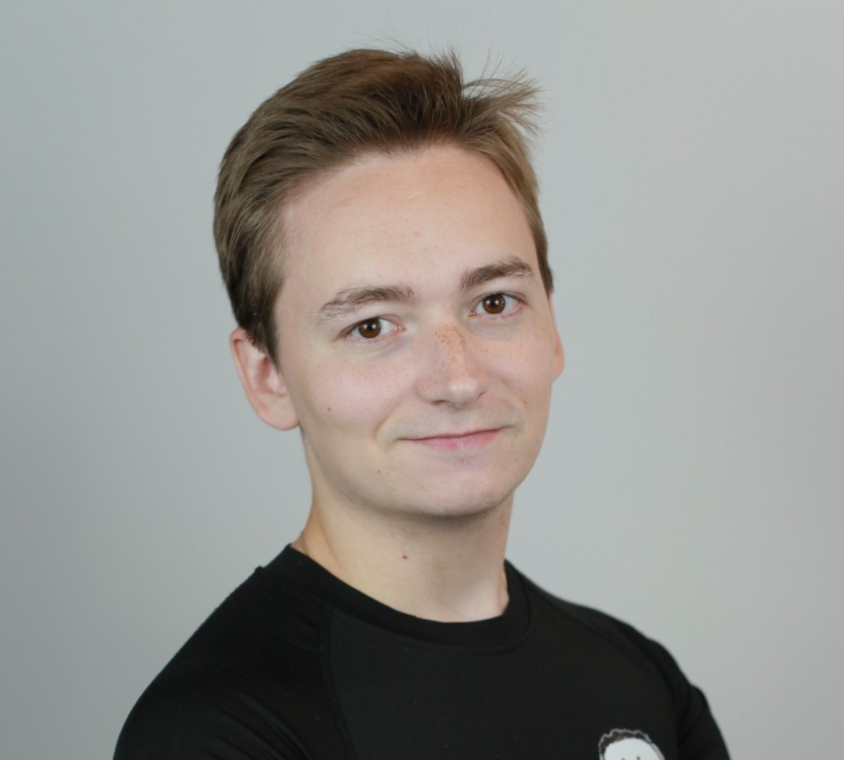
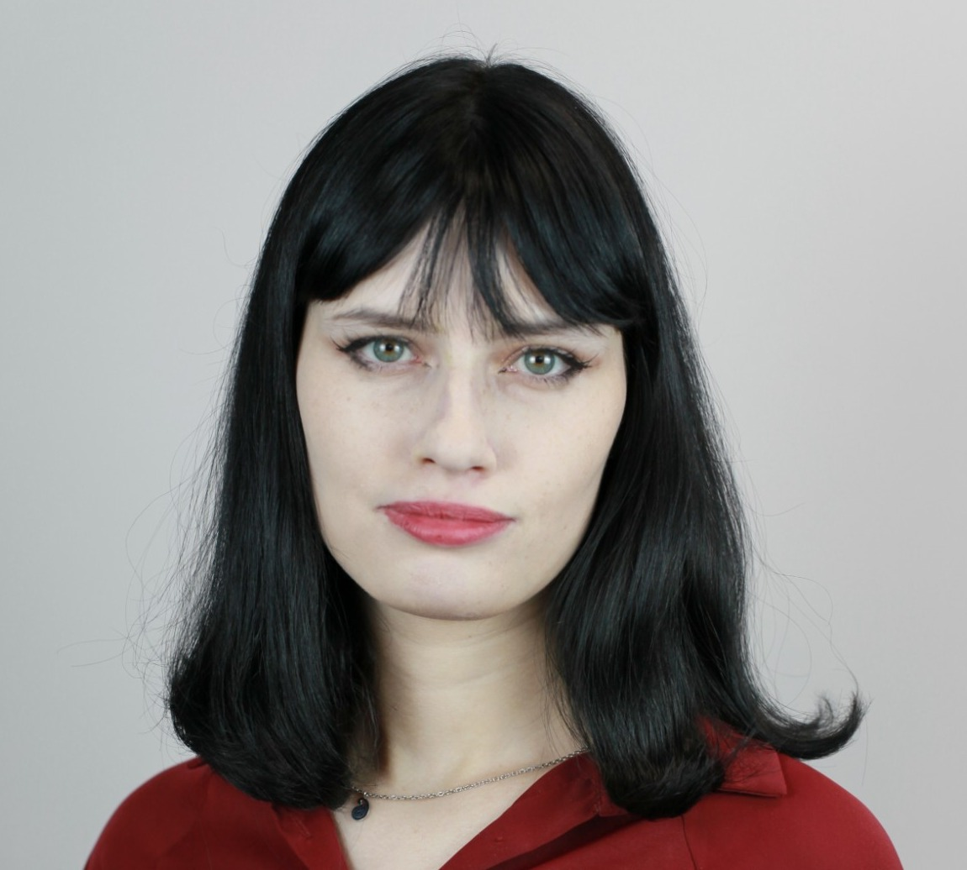
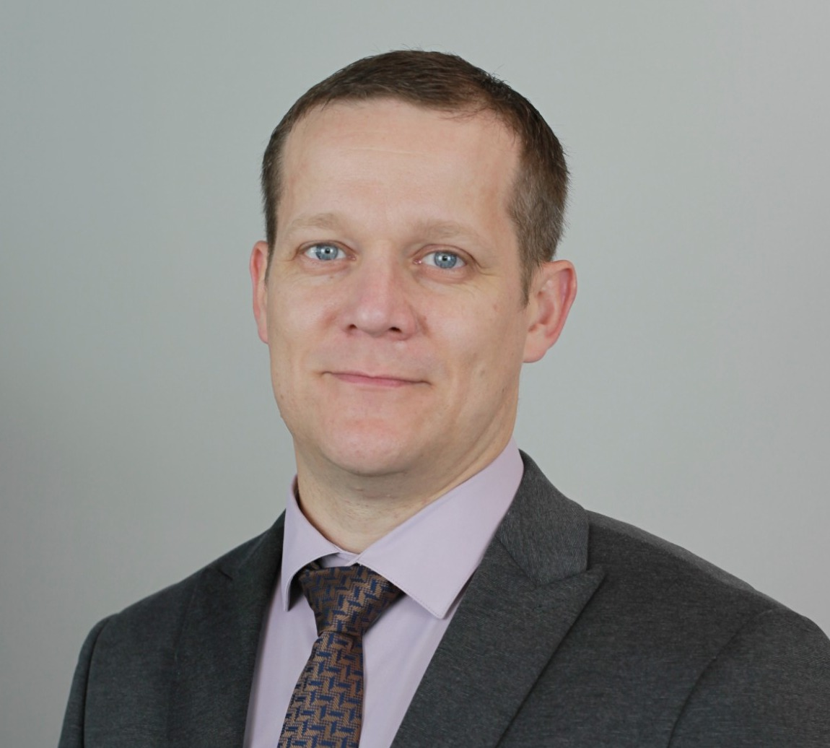
КОМАНДА
Каменев
Александр
Павлович
Полина
Витковская
Марат
Галиулин
Капитан команды
Data Scientist, администрирование
@kameeeeen
+7 962 100-82-62
Sakhalin AI Center
Data Scientist
@linariell
+7 924 283-40-55
Sakhalin AI Center
Data Scientist
@Gulliver_7774
+7 962 415-23-00
Sakhalin AI Center

Slide 4

О КОМАНДЕ
Краткая история команды:
01
Мы пришли из разных областей и познакомились в Sakhalin AI Center, где вместе создаём сложные продукты компьютерного зрения и машинного обучения. Разный опыт помогает смотреть на задачу с нескольких сторон — от физики сенсора до промышленного ML.
Почему вы выбрали именно эту задачу
из предложенных на хакатоне?
02
Выбрали задачу обнаружения препятствий в тоннеле: темнота, кривые, стрелки и редкие дальние отражения требуют объяснимой геометрии и проверяемой оценки риска. Цель команды: воспроизводимый прототип с понятными границами применимости.
С какими основными сложностями или вызовами
вы столкнулись и как их преодолели?
03
Потоковый разбор архивов и облачные проверки обошли ограничение локального диска. Пространственное слияние восстановило 13 кадров СТОП на Falcon. Сложные кривые и малые цели на 300 м остаются границами прототипа; для них добавлены отдельные диагностические тесты.

Slide 5
КОРОТКО О РЕШЕНИИ
Техническая суть решения
Маркетинговая суть решения
ROS 2 Humble, Docker и RViz в браузере. Вход: PointCloud2 с адаптацией осей и монтажа. Геометрия пути и габарита, C++-ядро, два ансамбля LightGBM/CatBoost, временное подтверждение. Falcon: первое совпадение человека 256,56 м по автоматической траектории. Полные новые записи: 1667/1667 сообщений, около 10 Гц в облаке.
Прототип раннего предупреждения для системы беспилотного поезда. Выдаёт расстояние, габарит, неопределённость и решения СТОП / ВНИМАНИЕ. Запуск: закреплённый Docker-образ, noVNC и RViz. Дальнейшее развитие: проверка по маркерам организаторов, повышение чувствительности к малым целям, сложные кривые и испытания на целевом ПК.

Slide 6
ПРОБЛЕМА
01
02
03
Тоннель — не дорога
На 200 м
Ложная тревога = остановка линии
Кривые R ≈ 300–1000 м, уклоны и «горбы» станций, стрелки, платформы, колонны между путями.
Прямоугольник «перед поездом» либо тонет в ложных тревогах на кривой, либо смотрит мимо пути.
Pandar128: 0.125° по вертикали — на 160 м шаг лучей 0.35 м, человек даёт ≈ 9 отражений.
Стены видны под скользящим углом, дальняя геометрия пути неоднозначна.
Большинство записей — пустой тоннель: размеченных препятствий почти нет.
Нужен не только ответ «есть / нет», но и честная оценка: насколько далеко путь действительно проверен.

Slide 7
ИДЕЯ
01
02
03
04
Путь из данных
Габарит из данных
Решение с σ
Физика + ML
Рельсы и сечение тоннеля задают ось пути. Сенсорная адаптация оценивает ориентацию и монтаж. Временная память стабилизирует редкие дальние отражения.
Свободное пространство всех записей в координатах пути задаёт форму габарита: контактный рельс, платформы, стены, свод.
Неопределённость σ(x) ограничивает доверие к пути. Измеренная геометрия отделена от экстраполяции. СТОП требует подтверждённой цели и достоверного положения внутри габарита.
Инварианты: объект не «сдвигает» путь, инфраструктура крепится к оболочке. Ансамбль ML на физических признаках отсеивает ложные кластеры дальше 30 м.

Slide 8
АРХИТЕКТУРА
Docker, Ubuntu 22.04, ROS 2 Humble. Геометрия C++, NumPy/Numba
Геометрия пути
Габарит
Трек и память
Решение
Рельсы и их непрерывность
Шаблон сечения
Глобальный DP
Гаусс–Ньютон
Неопределённость σ(x)
Измерения
Экстраполяция
Зоны с учётом σ
Треки
Дальняя память
Свежие возвраты
СВОБОДНО
ВНИМАНИЕ
СТОП
ROS 2 и RViz
Облако точек
Подготовка
ROS 2 bag
или живой лидар
Falcon / Hesai
PointCloud2
Оси и монтаж
Плотность лучей
Кандидаты
Два эксперта
Кластеры
Физические тесты
Пыль отдельно
У пола / подвес
½ LightGBM
½ CatBoost
Кандидаты проходят оценку и временное подтверждение. Рассеяние не запускает СТОП.
Запуск: закреплённый Docker-образ, RViz через noVNC и ros2 bag play. Ядро: C++ и NumPy/Numba. 46 native-тестов и проверка воспроизводимости через Compose.
Notes:
Текущий алгоритм: src/tunnel_guard/tunnel_guard/core/{geometry,detector,farfield,scorer}.py. Нативная редактируемая схема в композиции квалификационного слайда 8. Схема не включает непроверенные экспериментальные изменения.

Slide 9
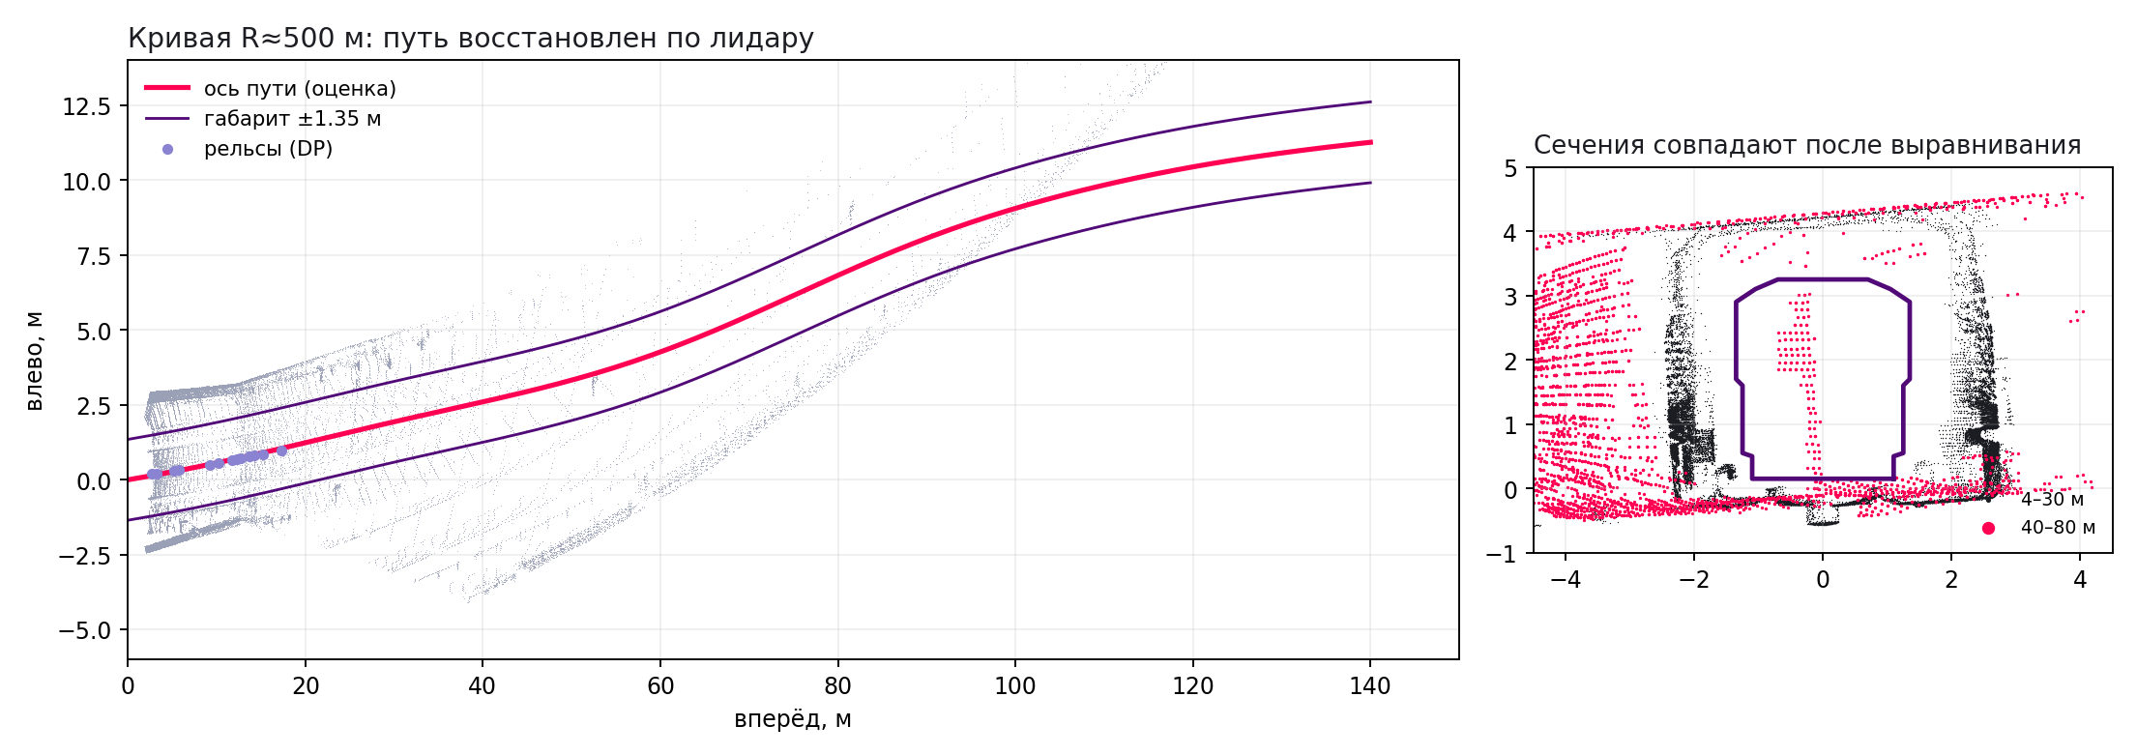
ГЕОМЕТРИЯ ПУТИ
Как восстанавливается путь
Рельсы 3–45 м: гребни BEV + пара рельсов 1520 мм, глобальный DP Витерби.
Шаблон сечения: ближние точки в координатах пути — модель «нормального тоннеля».
Глобальный DP до 300 м: путь не может уйти вбок на метры — компактный объект его не изогнёт.
Гаусс–Ньютон: каждая точка ложится на шаблон; клотоидный априор, веса Тьюки.
Инвариантность: точки внутри габарита не участвуют в оценке пути.
Калман по времени: сливается только измеренное; экстраполяция растит σ.
Проверка геометрии на кривых
Исторический пример слева относится к квалификации. В движущихся тестах на кривых ±500 м остаются пропуски. Видимость ограничивают стены тоннеля, дальняя экстраполяция сохраняет растущую неопределённость.

Slide 10
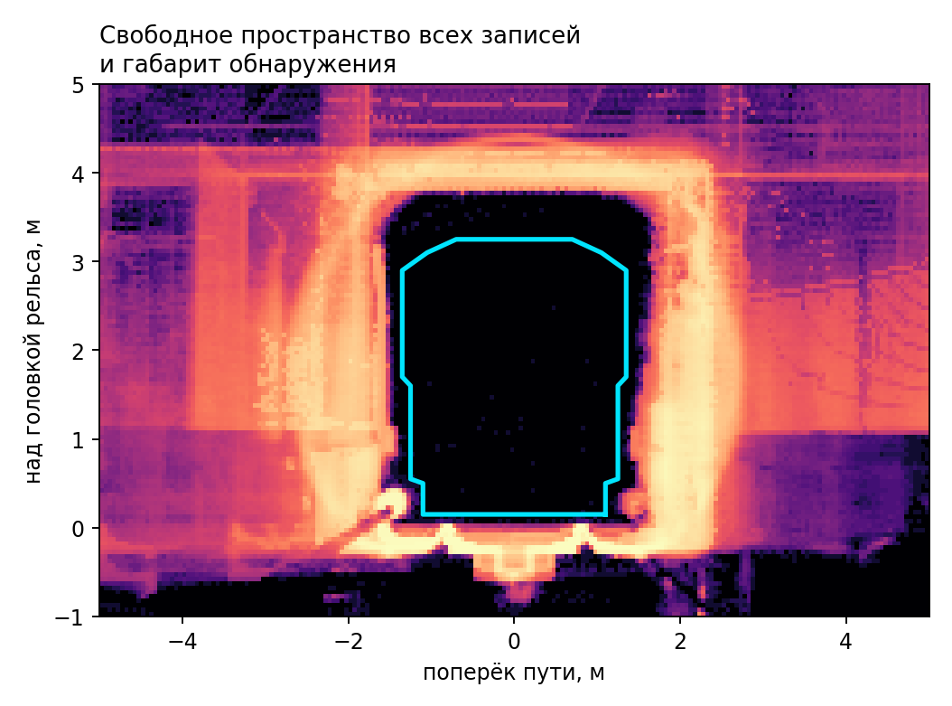
ГАБАРИТ ИЗ ДАННЫХ
Что измерено по всем записям
Контактный рельс: |l| = 1.22 м на высоте 0.2–0.45 м
Край платформы: ≥ 1.37 м (h 0.6–1.4 м)
Стены: ≥ 1.48 м; свод круглого тоннеля 1.18 м на высоте 3.43 м; потолок прямоугольного 3.8 м
Объекты ниже 0.15 м над головкой рельса игнорируются
Зоны решения
ВНУТРИ — внутри габарита, сжатого на 2σ → кандидат в STOP
РЯДОМ — касание в пределах погрешности → CAUTION (информирует, не тормозит)
Габарит обнаружения лежит внутри свободного пространства всех тоннелей — поезда физически проходят через него.

Slide 11
ФИЗИКА + ML
Физические признаки и два специалиста
Объект у пола
Решение и память
Кластер и физика
½ LightGBM + ½ CatBoost
Среднее логитов, JSON-модели
Геометрия и свежие возвраты
Слияние по пространству
Временная память и трек
Пылевой флаг отдельно
38 признаков: форма, опора, оболочка, угол и плотность возвратов
Подвешенный объект
½ LightGBM + ½ CatBoost
Отдельный эксперт для подвеса
Физические признаки
Проверка обобщения
Два специалиста
38 признаков кластера. Обучение использует кандидатов и лучевые инъекции. Маркеры организаторов проверяются отдельно. Пыль выводится информационно.
Квалификация: leave-one-tunnel-out. Финал: полный Falcon, 68 +255 условий и 51 анатомический тест. Синтетика не заменяет реальные классовые FP/FN.
Объекты у пола и подвешенные объекты. В каждом ½ LightGBM +½ CatBoost в логитах. Временная память дополняет покадровую оценку. PI-MLP относится к старой версии.
Notes:
Текущие модели в config/obstacle_scorer.json и obstacle_scorer_hanging.json. Веса 1/2 +1/2 в пространстве логитов. Старый PI-MLP не входит в текущую поставку. Числа AP квалификации удалены из этой текущей схемы; исторические результаты доступны в репозитории.

Slide 12
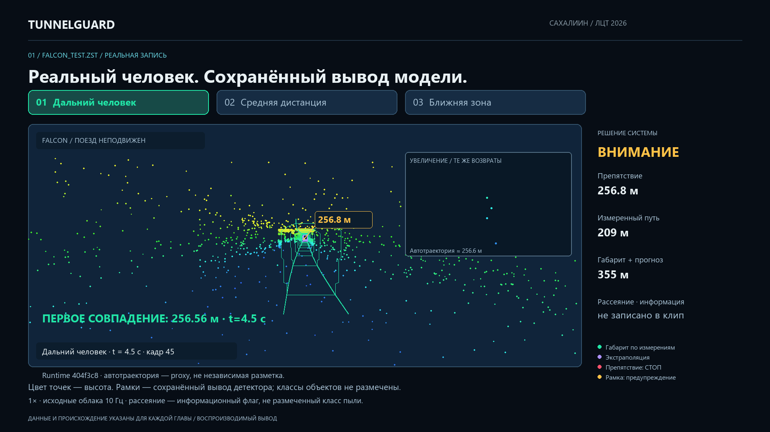
Реальный Falcon: первое совпадение человека
256,56 м по автоматической траектории. Это наблюдение одной цели
СахалИИн / TunnelGuard / финал ЛЦТ 2026
Notes:
C:/Users/ehime/Desktop/Moscow Competition/solution/docs/finals/spatial/quality/candidate/summary.json
https://github.com/EhimenNathan/tunnelguard-lct2026/actions/runs/39197603363
Автоматическая траектория, 4443 кадра. 256,56 м при t=4,5 с. Одна цель; не гарантированная дальность любого объекта.

Slide 13
Устойчивость СТОП после пространственного исправления
705
718
13 кадров восстановлены
24 → 11
кадров без СТОП
1,7 → 1,0 с
максимальный провал
Знаменатель: 729 кадров. Детекции и отрицательные контроли сохранены
СахалИИн / TunnelGuard / финал ЛЦТ 2026
Notes:
C:/Users/ehime/Desktop/Moscow Competition/solution/docs/finals/spatial/quality/spatial_gates.json
C:/Users/ehime/Desktop/Moscow Competition/solution/docs/finals/spatial/stop_gaps.json
14/14 заранее заданных условий. Два изменения вместе; не изолированная абляция. Реальные FP/FN без независимого полного эталона неизвестны.

Slide 14
Данные квалификации и финала
Источник | Тип | Проверенные кадры
falcon_test.zst | Реальная запись: поезд и человек | 4443
cloud_with_fake_obj.zst | Квалификация с искусственными объектами | 1510
new_synth_data.zst | Синтетика организаторов: три сцены | 1667
Наши инъекции | 17 дальностей, известное положение цели | 68 + 255 условий
Архив квалификации восстановлен и проверен по SHA-256. Новые маркеры организаторов получены отдельно от наших инъекций
СахалИИн / TunnelGuard / финал ЛЦТ 2026
Notes:
C:/Users/ehime/Desktop/Moscow Competition/solution/docs/data_sources.json
C:/Users/ehime/Desktop/Moscow Competition/solution/docs/finals/spatial/dense/qualification/summary.json
Организаторы предоставили 20.10 маркеры и obstacles.md; это отдельный новый источник проверки.

Slide 15
Полные новые записи: около 10 Гц в ROS и RViz
Сцена | Получено | Частота | p95 callback
Платформа | 386/386 | 9,9918 Гц | 62,97 мс
Стрелка | 736/736 | 9,9976 Гц | 56,54 мс
Тоннель | 545/545 | 10,0004 Гц | 57,53 мс
C++-геометрия, 46 native-тестов. Короткий Falcon: три раза по 301/301 после ожидания DDS ACK последнего скана
Средняя частота не гарантирует каждый период 100 мс. На другом ПК требуется измерение
СахалИИн / TunnelGuard / финал ЛЦТ 2026
Notes:
C:/Users/ehime/Desktop/Moscow Competition/solution/docs/finals/spatial/dense/
https://github.com/EhimenNathan/tunnelguard-lct2026/actions/runs/39200634492
4 vCPU AMD EPYC 7763, Linux amd64. p99 интервала выше 100мс; hard real time не доказан.

Slide 16
Проверка дальности на реальном фоне
Человек-прокси: доля из 50 кадров, %. 17 расстояний от 60 до 300 м
Диагностика чувствительности и пропусков. Общие реальные фоны ограничивают независимость оценки
СахалИИн / TunnelGuard / финал ЛЦТ 2026
Notes:
C:/Users/ehime/Desktop/Moscow Competition/solution/web/data/finals_ladder.json
30 кадров прогрева и 50 оцениваемых кадров, один seed на дальность. Сопоставление по продольной дистанции ±4м. Прежний person — прямоугольный прокси 0.5×0.3×1.75м; не анатомическая модель.

Slide 17
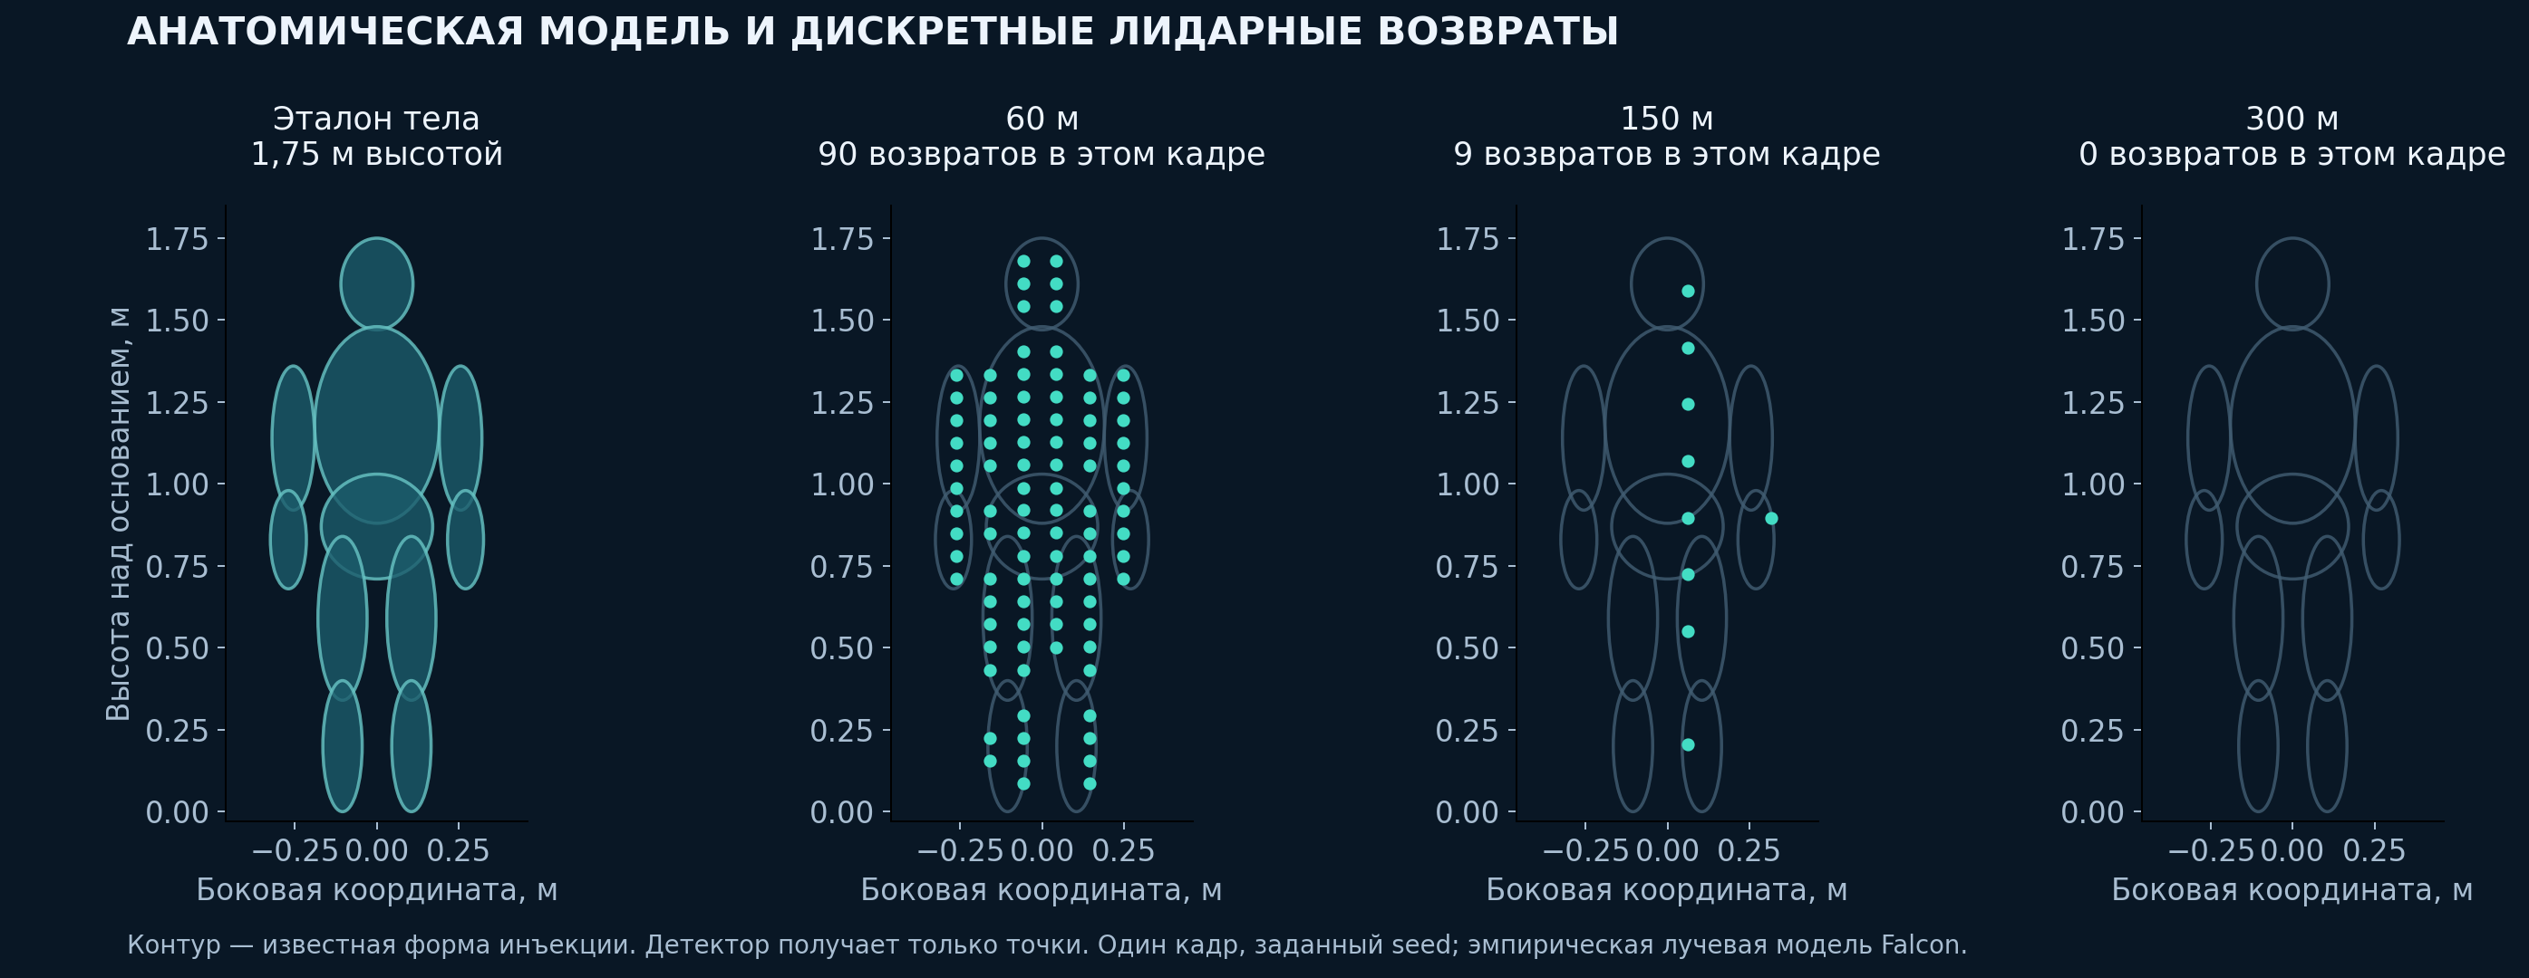
Анатомический человек: внутри и снаружи габарита
60–215 м: 48/50 детекций. 250 м: 47/50. 300 м: 8/50, СТОП 0/50. Вне пути: 0/1700 предупреждений и СТОП
СахалИИн / TunnelGuard / финал ЛЦТ 2026
Notes:
C:/Users/ehime/Desktop/Moscow Competition/solution/tools/human_anatomy_inject.py
C:/Users/ehime/Desktop/Moscow Competition/solution/tools/finals_human_anatomy_eval.py
Новый диагностический протокол, Windows NumPy/Numba. 51 условие завершено: 30 прогрева +50 оцениваемых, один seed на дальность. Сопоставление по дальности±4м и боковой координате<0.8м. Вне пути0/1700; человек300м8/50предупреждений,0/50СТОП.

Slide 18
Новые маркеры и сценарии организаторов
Запись | Состав последовательности из obstacles.md
Платформа | Пыль, малые кубы справа и слева, человек
Стрелка | Малые кубы, наклонный подвесной кабель, четыре облака пыли
Тоннель | Малые кубы, куб 2×2×2 м, балка поперёк рельсов, пыль
1667 кадров обработаны с замороженным native-детектором. Экспортированы положение, ориентация и размеры маркеров
Семантика классов и ожидаемая реакция проверяются отдельно от геометрического совпадения
СахалИИн / TunnelGuard / финал ЛЦТ 2026
Notes:
https://disk.yandex.ru/d/SfBeRHbs8bNJAQ
obstacles.md, SHA-256 db62201d049da4f16063abceab8a918f7091335e41a093fcb9211863df687558
marker-eval 39342143068, все1667кадров. 32135записеймаркеровADD/DELETE. Маркеры не содержат текстовых классов.

Slide 19
Пыль и человек вне пути: отрицательные контроли
0 / 2550
0 / 2550
нежелательных СТОП
у пылевой инъекции
предупреждений и СТОП
у человека вне пути
Флаг рассеяния информационный. Пыль не должна запускать торможение
Эти нули относятся к зафиксированной синтетике. Новые сцены организаторов требуют сопоставления с их маркерами
СахалИИн / TunnelGuard / финал ЛЦТ 2026
Notes:
C:/Users/ehime/Desktop/Moscow Competition/solution/docs/finals/spatial/quality/holdout/holdout.json
Пылевая инъекция: нежелательный СТОП в ±4м по дальности. Человек вне пути: продольная±4м и боковая<0.8м. Счётчики относятся к известной инъекции, не ко всем неизвестным фоновым объектам.

Slide 20
Фильтр провода и устойчивость дальних целей
21 кадр
15 кадров
памяти предупреждений
окно свежих доказательств СТОП
Подтверждённый трек удерживается до 10 кадров. Синтетический провал 0,5 с: 0/5 → 5/5 кадров СТОП
Точный исходный реальный провод требует отдельного подтверждения. Новая сцена содержит наклонный кабель с маркером
СахалИИн / TunnelGuard / финал ЛЦТ 2026
Notes:
C:/Users/ehime/Desktop/Moscow Competition/solution/docs/finals/spatial/wire_regression.json
C:/Users/ehime/Desktop/Moscow Competition/solution/docs/SPATIAL_REVIEW_20261019_RU.md

Slide 21
Границы и следующие технические улучшения
Малые дальние цели
Накопление с компенсацией движения и неопределённости. Проверка нескольких поз, отражаемостей и фаз скана
Кривые и стрелки
Несколько гипотез пути, связь пары рельсов, проверка смены кривизны и ограничение экстраполяции
Проверка ошибок
Геометрические маркеры, порядок из obstacles.md, отрицательные сцены и раздельные показатели по типу цели
СахалИИн / TunnelGuard / финал ЛЦТ 2026
Notes:
C:/Users/ehime/Desktop/Moscow Competition/solution/docs/SPATIAL_REVIEW_20261019_RU.md
C:/Users/ehime/Desktop/Moscow Competition/solution/docs/finals/spatial/moving_curves.json
Синтетическая движущаяся платформа5м/с, цель~120м,30warm+50scored. Прямая/±80050/50,±50039/50и36/50детекций.

Slide 22
Запуск на компьютере экспертов
Docker + Compose, Linux containers
Готовый образ по SHA-256 digest
RViz в браузере через noVNC
Пауза, скорость, шаг и смена бэга
docker compose -f compose.repro.yaml pull
docker compose -f compose.repro.yaml up -d
docker compose -f compose.repro.yaml exec tunnelguard bash
Внутри контейнера: tg play /data/имя_бэга 1.0 --start-paused. CI: 301/301 ROS/RViz, 12/12 операций управления. Подробная инструкция — в README
СахалИИн / TunnelGuard / финал ЛЦТ 2026
Notes:
C:/Users/ehime/Desktop/Moscow Competition/solution/docs/RUN_ON_PC_RU.md
C:/Users/ehime/Desktop/Moscow Competition/solution/compose.repro.yaml
https://github.com/EhimenNathan/tunnelguard-lct2026/actions/runs/39341798129

Slide 23
Демонстрация и воспроизводимые результаты
СахалИИн
Интерактивный сайт и видео 7:20
Код, README и исходные результаты
Версия квалификационного этапа
Геометрия объясняет решение. Тесты показывают его границы
СахалИИн / TunnelGuard / финал ЛЦТ 2026
Notes:
https://ehimennathan.github.io/tunnelguard-lct2026/
https://github.com/EhimenNathan/tunnelguard-lct2026
Полное видео7:20: реальныйFalcon,квалификация,триорганизаторскиесцены,68инъекций. Все показанные сканы1×.

